Slide 1

Los modelos mentales o sistemas abstractos diseñados
Los modelos mentales son representaciones simplificadas de la realidad que nos ayudan a comprender y navegar el mundo que nos rodea. Estos sistemas abstractos nos permiten procesar información de manera más eficiente y tomar decisiones informadas.

Slide 2
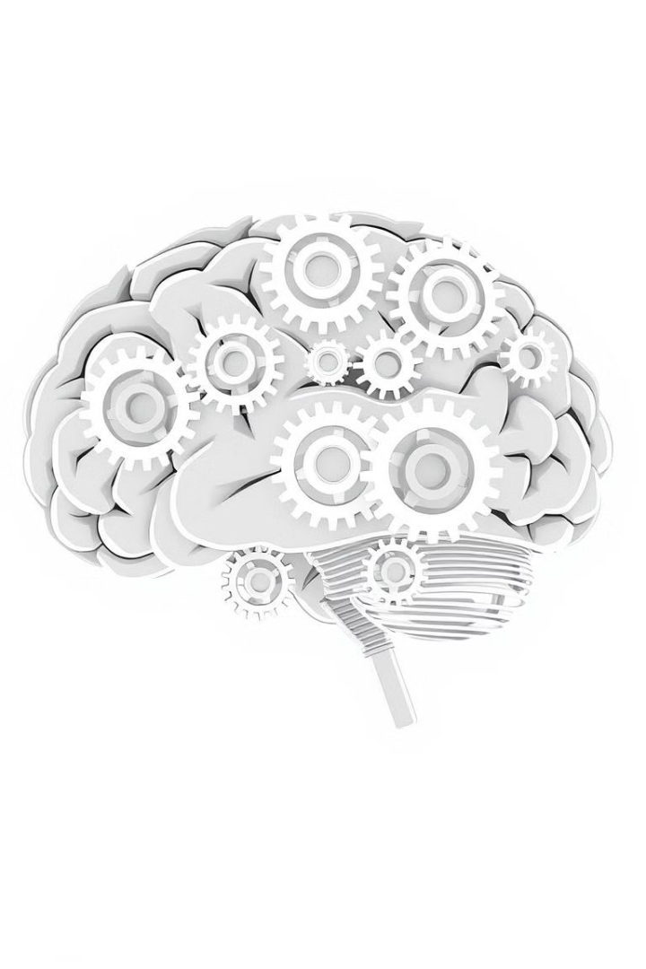
Definición de los modelos mentales
Representaciones Simplificadas
Guías para la Acción
Estos modelos nos permiten anticipar escenarios y planificar nuestras acciones de forma más efectiva.
Los modelos mentales son abstracciones de la realidad que nos ayudan a entender conceptos complejos de manera más sencilla.
Herramientas Cognitivas
Los modelos mentales son estructuras mentales que facilitan el procesamiento de información y la toma de decisiones.

Slide 3

Características de los modelos mentales
1
Simplificación
2
Flexibilidad
Reducen la complejidad de la realidad a una representación más manejable.
Pueden adaptarse y modificarse según la situación y la nueva información disponible.
3
Subjetividad
4
Dinamismo
Están influenciados por nuestras experiencias, creencias y sesgos cognitivos.
Evolucionan y se actualizan constantemente a medida que aprendemos y adquirimos nuevos conocimientos.

Slide 4
Tipos de modelos mentales
Modelos Estratégicos
Modelos Analíticos
Modelos Conceptuales
Guían la toma de decisiones a nivel organizacional y la planificación a largo plazo.
Facilitan el análisis de problemas complejos y la evaluación de alternativas.
Representan ideas abstractas y sistemas complejos de manera visual y simplificada.

Slide 5
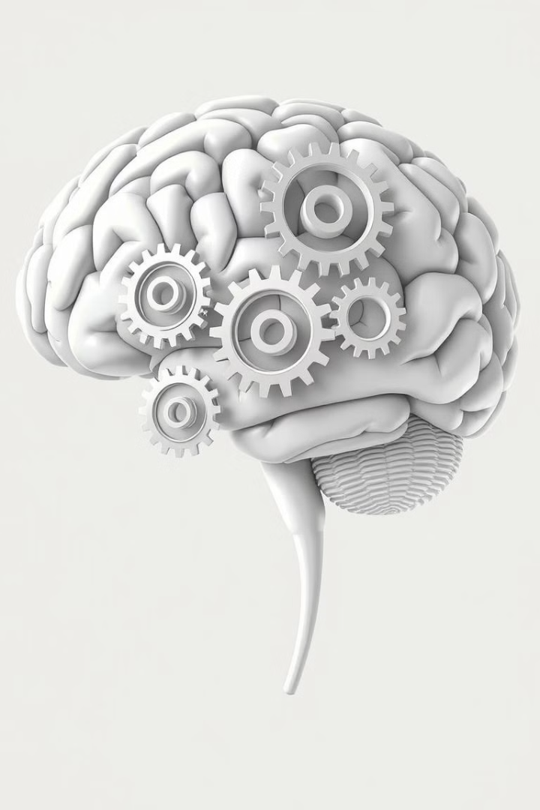
Operaciones mentales básicas
1
Observación
Percibir y recopilar información del entorno de manera activa y consciente.
2
Conceptualización
Organizar y categorizar la información en modelos mentales significativos.
3
Razonamiento
Analizar, inferir y establecer conexiones entre los elementos de los modelos mentales.

Slide 6





Importancia de las operaciones mentales
Innovación
Toma de Decisiones
Las operaciones mentales fomentan la creatividad y la generación de nuevas ideas.
Permiten analizar información, evaluar alternativas y tomar decisiones más acertadas.
Resolución de Problemas
Aprendizaje y Desarrollo
Facilitan la comprensión de problemas complejos y el desarrollo de soluciones efectivas.
Promueven el aprendizaje continuo y el crecimiento personal y profesional.

Slide 7




Cómo desarrollar y aplicar las operaciones mentales
Práctica Consciente
Ejercitar regularmente habilidades como la observación, el análisis y la resolución de problemas.
Aprendizaje Continuo
Mantener una actitud abierta y estar dispuesto a adquirir nuevos conocimientos y perspectivas.
Reflexión y Retroalimentación
Analizar y evaluar nuestros procesos mentales para identificar áreas de mejora.

Slide 8


Beneficios de dominar las operaciones mentales
Toma de Decisiones Efectiva
Capacidad de Análisis Profundo
Resolución Creativa de Problemas
Aprendizaje Rápido y Adaptabilidad
Mayor Autoconocimiento y Autocontrol
Mejora en la Comunicación y Colaboración
Dominar las operaciones mentales clave nos permite navegar con mayor eficacia los desafíos de la vida cotidiana, tomar mejores decisiones y alcanzar nuestro máximo potencial personal y profesional.

